Slide 1
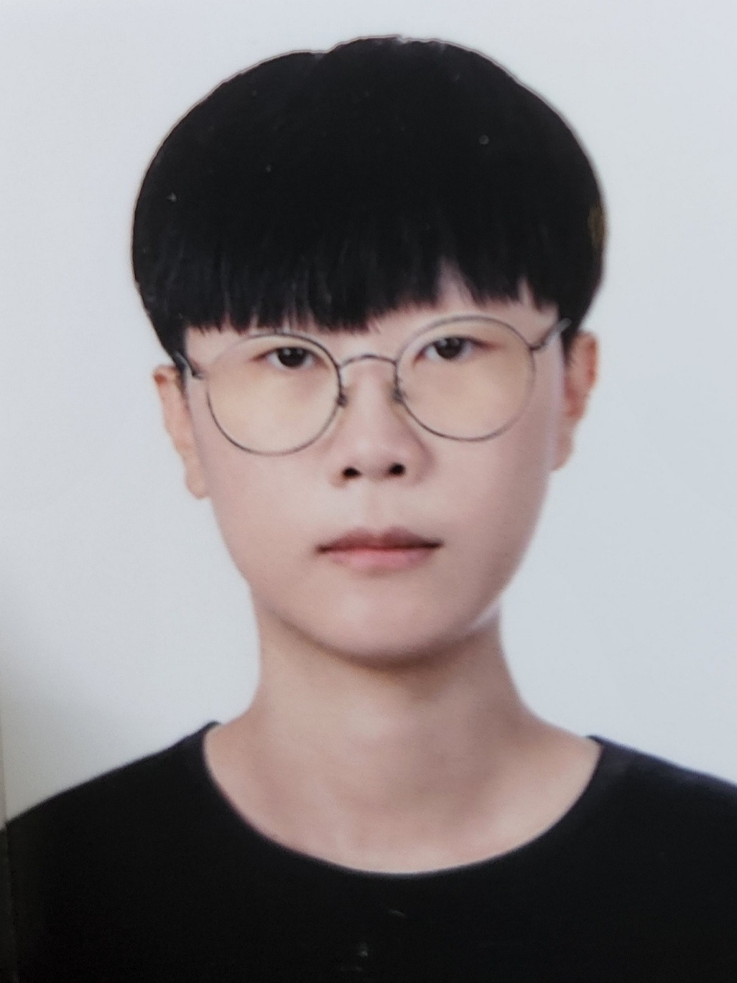
2312282 임다희
-활동 자료 정리 및 피피티 제작
-수익구조 최종안 도표, 앱 기능트리 작성
-주요고객, 경쟁사, 타 커뮤니티와의 차이점, 해결방안 구상

